Slide 1
الصف : الأول المادة : علوم الدرس :أتذوق بلساني وأحس بجلدي

Slide 2
مخرجات التعلم
- أن يذكر التلميذ وظيفة اللسان.
- أن يعدد التلميذ الأشياء التي يدركها عن طريق اللمس .

Slide 3
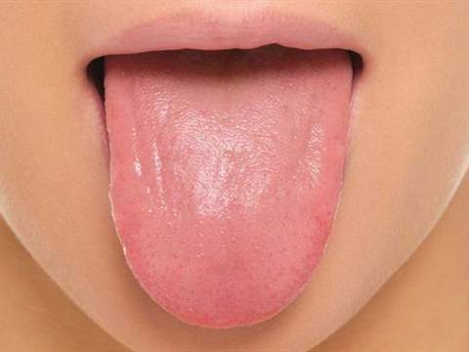
تأمل الصورة الآتية:
أشير إلى لساني

Slide 4
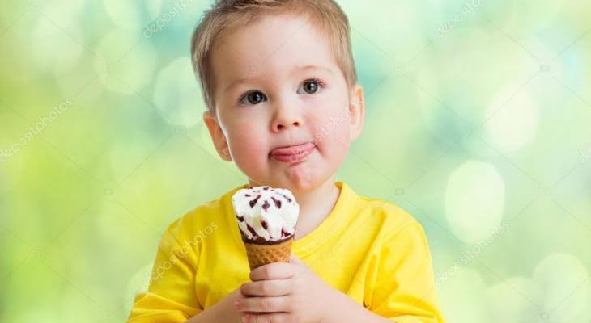
اللسان : عضو حاسة التذوق

Slide 5
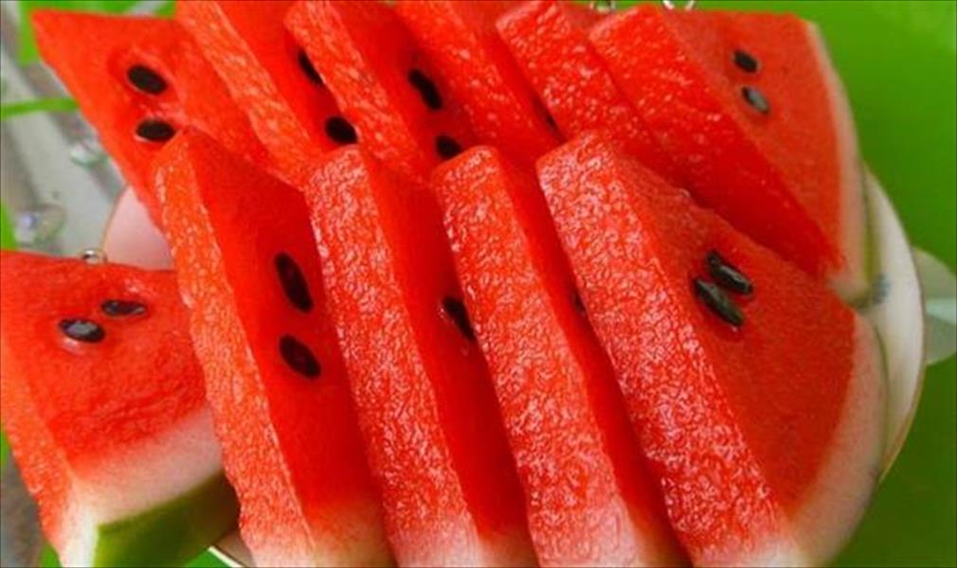
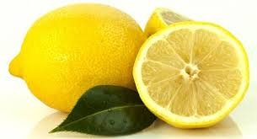
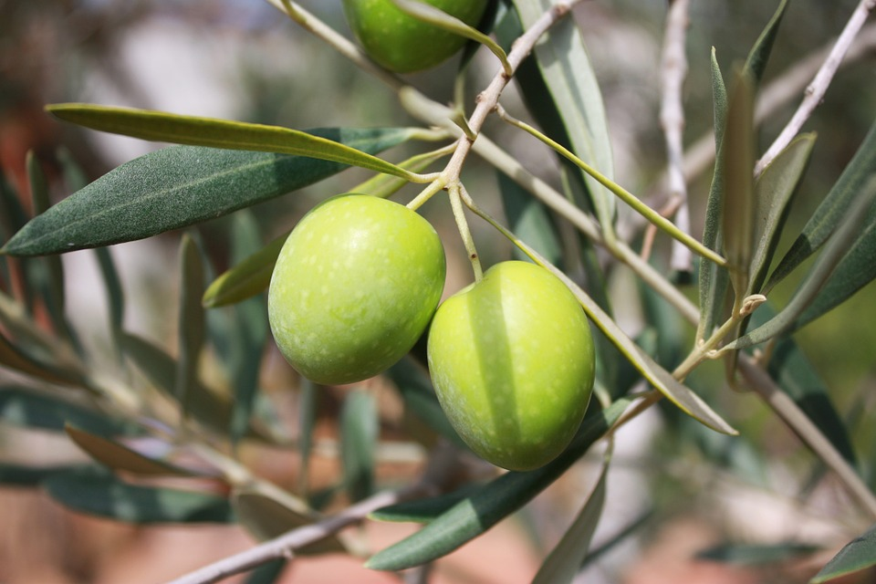
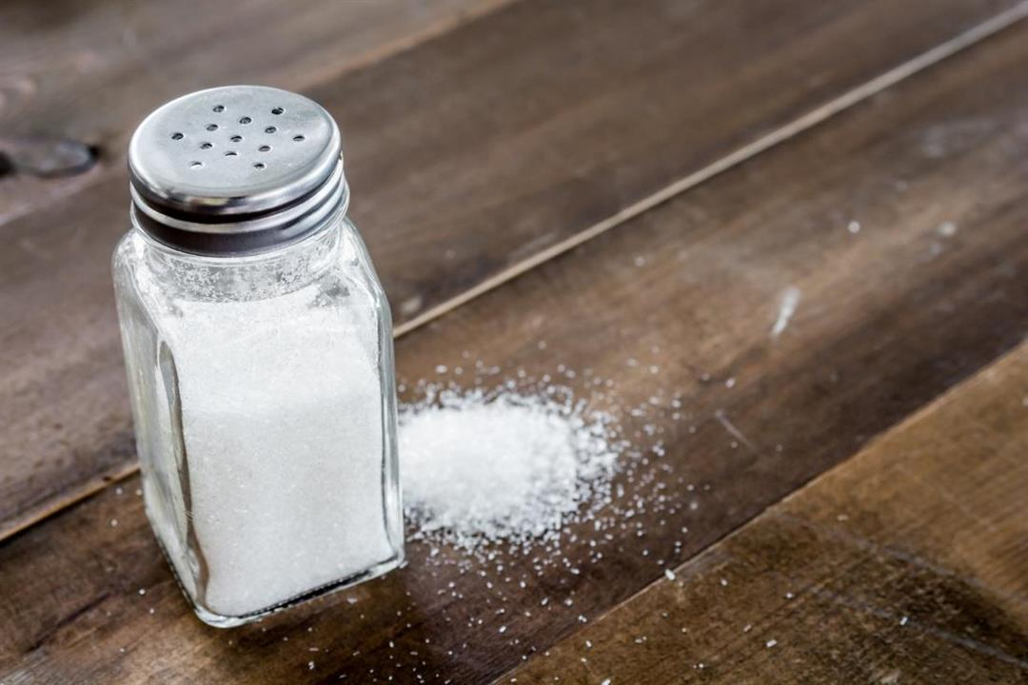
حامض
حلو
مالح
مر

Slide 6
نتذوق باللسان :الحلو والحامض والمالح والمر

Slide 7
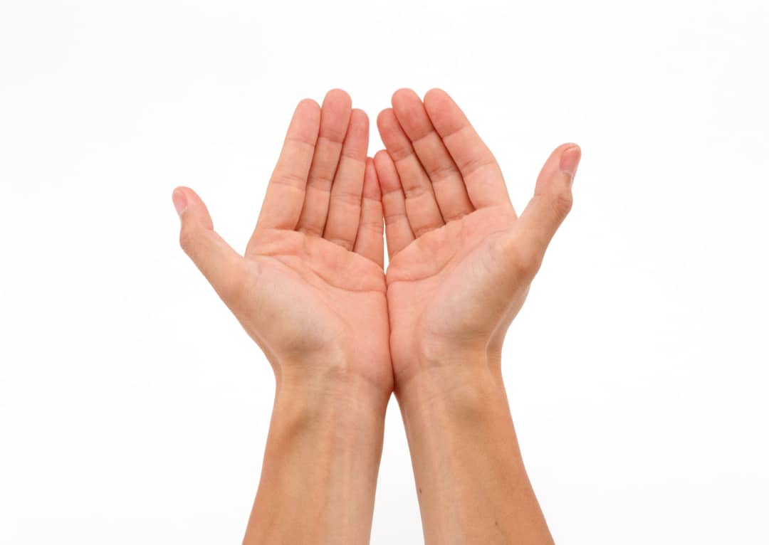
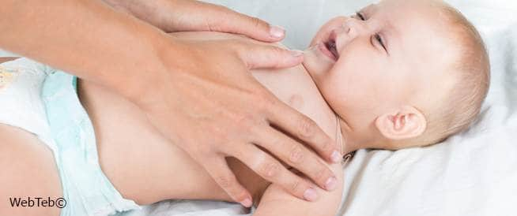
الجلد يغطي جسمي ويحميه

Slide 8
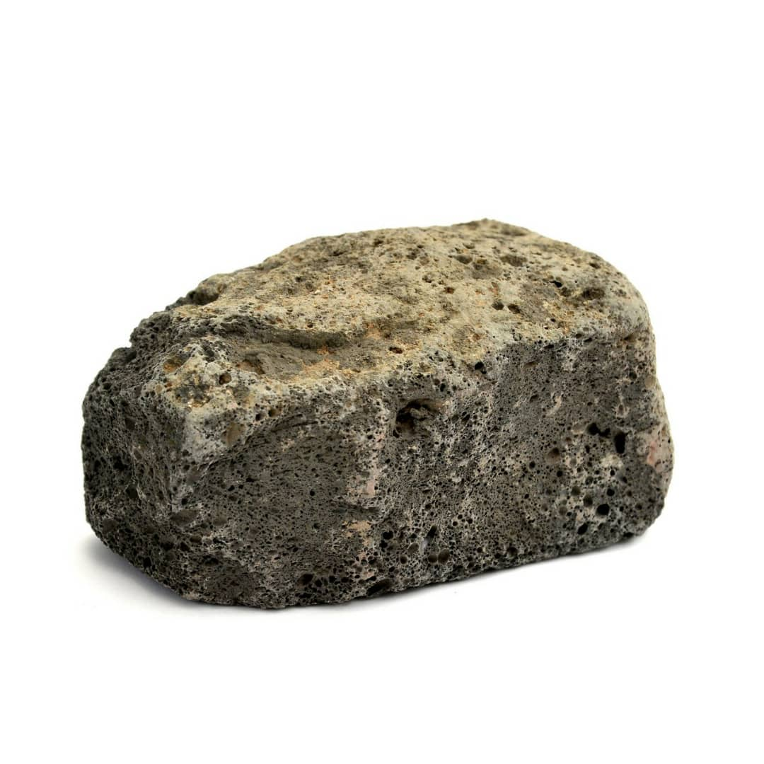
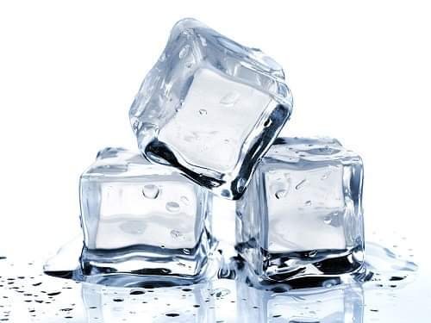
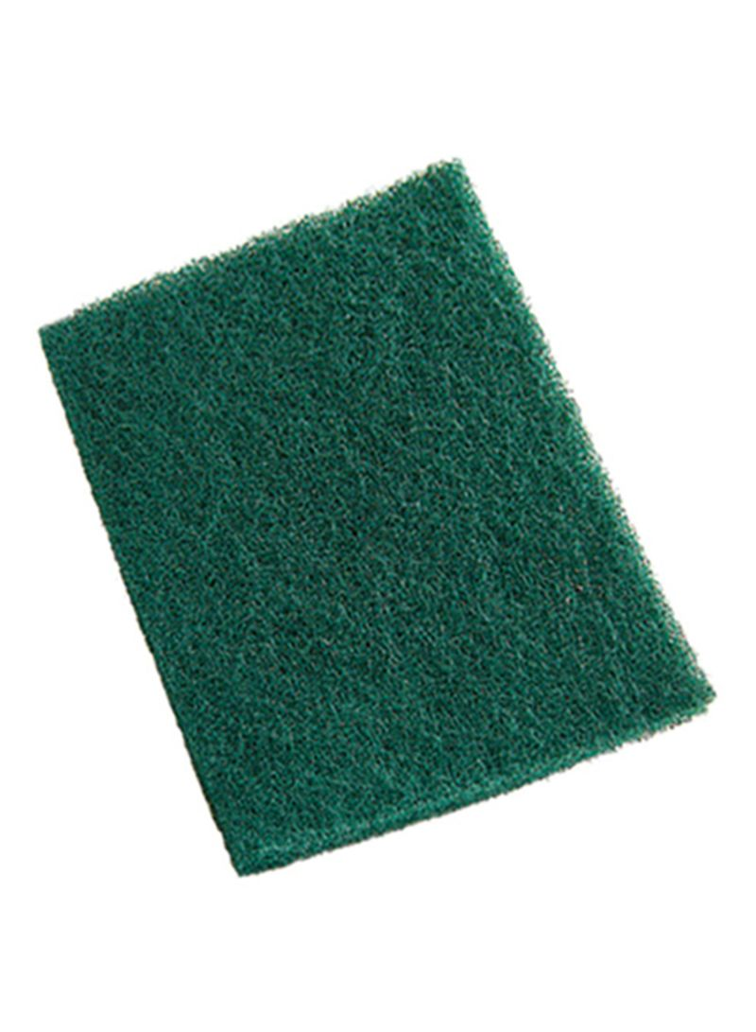
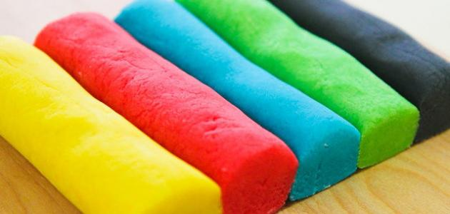
قاس
بارد
ناعم
خشن
طري
ساخن
الجلد : عضو حاسّة اللّمس وتمييز ملمس الأشياء وحرارتها

Slide 9
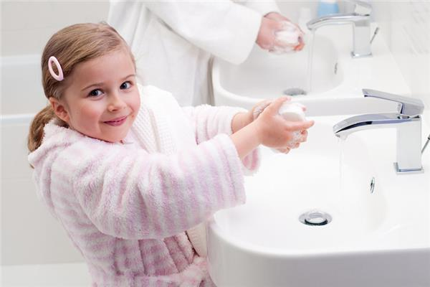
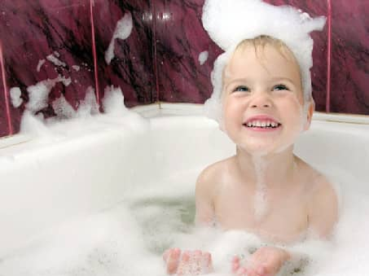
أعتني بنظافة جسمي باستخدام الماء والصابون

Slide 10
ما هي الأدوات التي تستخدم لتنظيف الجسم ؟

Slide 11
شكراً لحسن استماعكم

